Slide 2
基础化学1-7章
复习要点

Slide 3
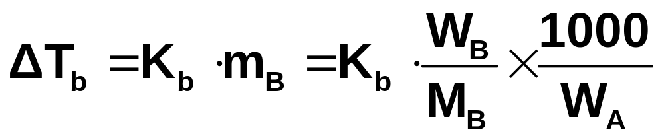
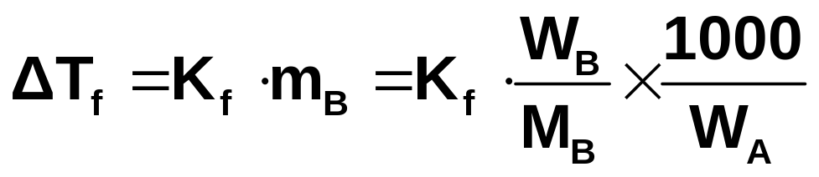
稀溶液的依数性
1. 基本概念：
相、量浓度、质量摩尔浓度
2. 基本公式：
蒸气压下降：
沸点升高：
凝固点降低：
难挥发、非电解质、稀溶液。
△P = P*- P ≈ K·m_{B}

Slide 4
溶液在凝结过程中其凝固点将（ ）。
A、 不断下降
B、 保持不变
C. 不断升高
D、 无规律变化
凝结时液体水不断减少
溶液浓度不断升高
使得凝固点不断降低
A

Slide 5
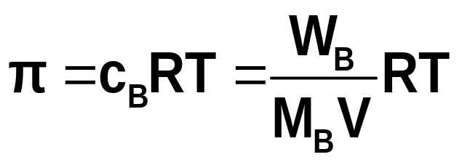
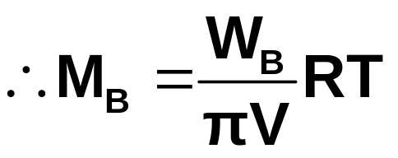

渗透压： π = c_{B}RT ≈ m_{B}RT
渗透现象可以产生，是因为两种溶液之间存在浓度差。
如两种溶液均为非电解质溶液，简单比较其浓度即可；
如有溶液是电解质溶液，需乘以其电离放出的离子数,即
0.2mol/Kg NaCl溶液实际浓度为0.2*2 = 0.4 mol/Kg

Slide 6
下列说法正确的是（ ）。
A、0.1mol.L-1KNO3溶液和0.1 mol.L-1葡萄糖溶液具有相同的蒸汽压；
B、 将2g碘分别溶于100g的C6H6和CCl4中，所得两种溶液具有相同的沸点；
C、只有当土壤的渗透压小于植物细胞液渗透压时，植物才能从土壤中吸收水分和养分；
D、5%的尿素溶液和5%的蔗糖溶液具有相同的凝固点。
C

Slide 7
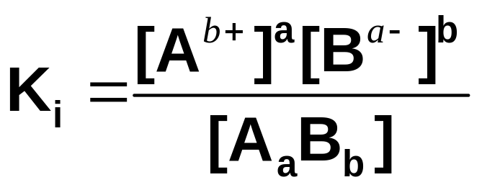
酸碱平衡
1. 基本概念：
同离子效应、缓冲溶液
2. 基本公式：
如：弱电解质 A_{a}B_{b}： A_{a}B_{b} = aA^{b+} + bA^{a-}
解离常数
弱酸 K_{a}
弱碱 K_{b}

Slide 8
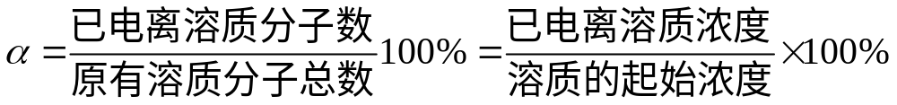
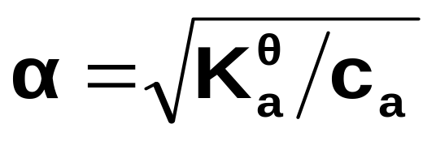
酸碱平衡
影响解离度的因素
A、酸碱的本性。不同酸碱的解离度不同。
B、酸碱的浓度。浓度越小，则α越大。
C、温度越高，则α越大。
一元弱酸/碱的电离度a与电离常数 K_{a}的关系

Slide 9
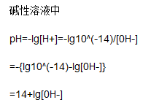

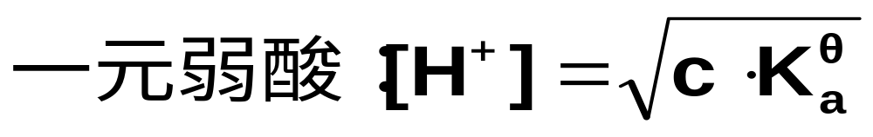
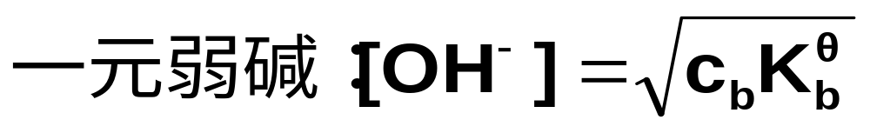
酸碱平衡
一元弱酸、弱碱溶液pH值的计算

Slide 10
酸碱平衡
(单纯H₂A溶液中)
H⁺主要来自一级解离,可用稀释定律处理;
[H⁺] ≈ [K_{a1}*C(H₂A)]^{1/2}
A²⁻主要来自二级解离 [A²⁻]≈K^{θ}_{a2}
适用于二元弱酸体系H₂A的H⁺和A²⁻的计算
常见的如H₂S和H₂CO₃

Slide 11
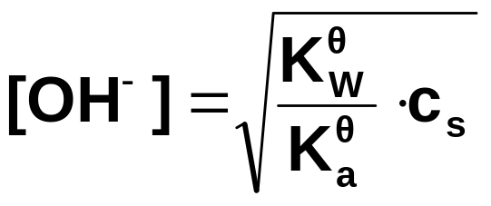
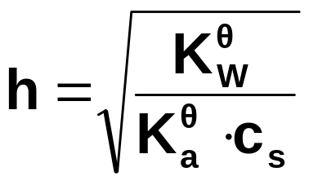
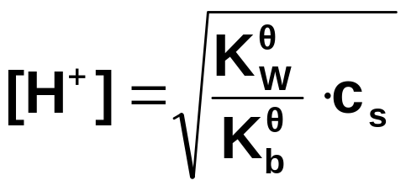
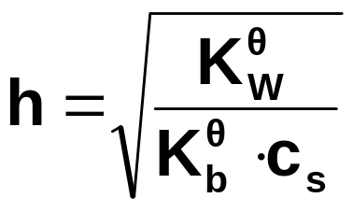
酸碱平衡
盐溶液的pH值
(1)强碱弱酸盐NaAc：
(2)强酸弱碱盐NH₄Cl ：
同离子效应 定义：指在弱电解质（弱酸或弱碱）溶液中加入含相同离子的强电解质，导致弱电解质的解离度（或离解度）降低的现象。

Slide 12
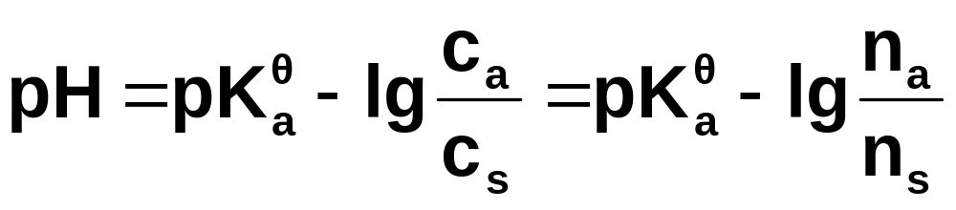
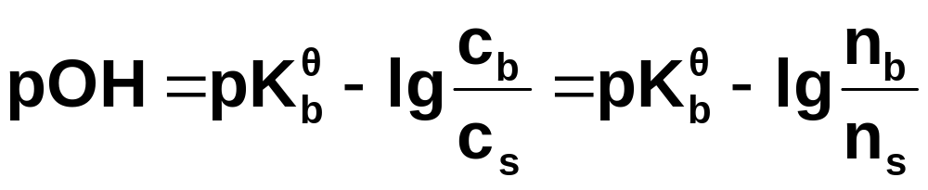
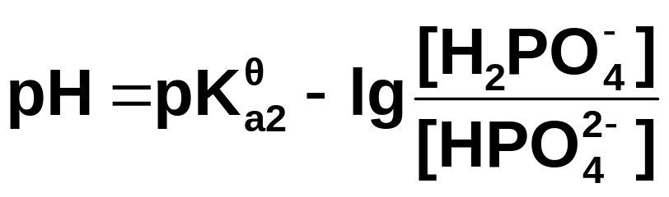
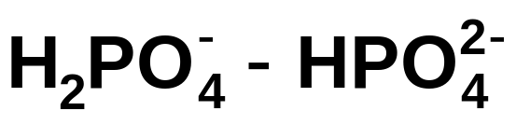
酸碱平衡
缓冲溶液的pH计算
酸型
HAc-NaAc
碱型
NH₃•H₂O-NH₄Cl
两性型

Slide 13
比值=1，c_{a} = c_{s}，c_{b} = c_{s}
缓冲能力最好，对H⁺、OH―有同等能力。
当缓冲对总浓度相同，缓冲比等于1时，缓冲容量最大，因而缓冲能力也最大。
缓冲范围：通常指pH=pK_{a}±1或pOH=pK_{b}±1的范围
酸碱平衡
正确书写共轭酸碱对

Slide 14
下列各溶液中抗酸能力最强的是（ ）。
A、0.1mol.L-1HAc和0.1mol.L-1NaAc混合溶液
B、 0.5 mol.L-1HAc和0.5 mol.L-1NaAc混合溶液
B、 0.15 mol.L-1HAc和0.05 mol.L-1NaAc混合溶液
D、 0.04 mol.L-1HAc和0.6 mol.L-1NaAc混合溶液
B

Slide 15
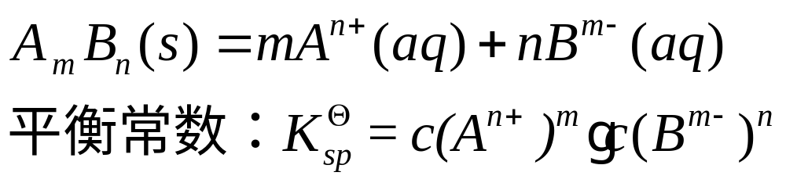
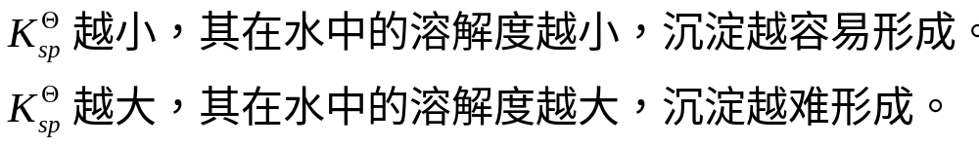
沉淀溶解平衡
沉淀溶解平衡常数：
同类型难溶电解质溶解趋势

Slide 16
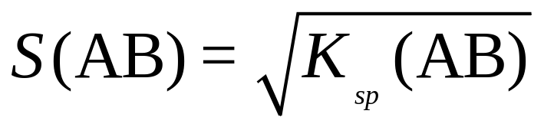
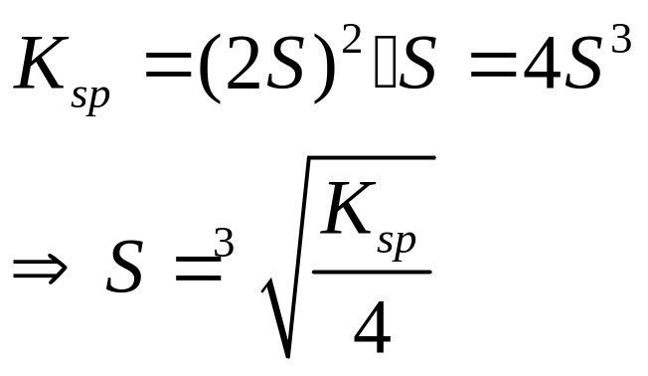
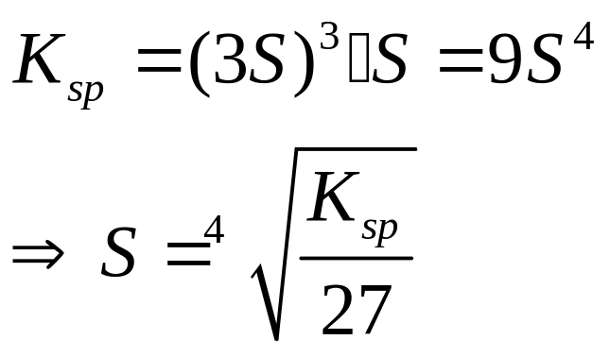
沉淀溶解平衡
(1) AB型 难溶电解质
(2) A₂B 或 AB₂型
(3) A₃B 或 AB₃型

Slide 17
难溶电解质Ag₂S的饱和溶液中
[Ag+] = a mol.L-1，[S2-] = b mol.L-1，
则其K_{sp}为（ ）。
A、4ab²
B、2a²b
C、4a²b
D、a²b
D

Slide 18
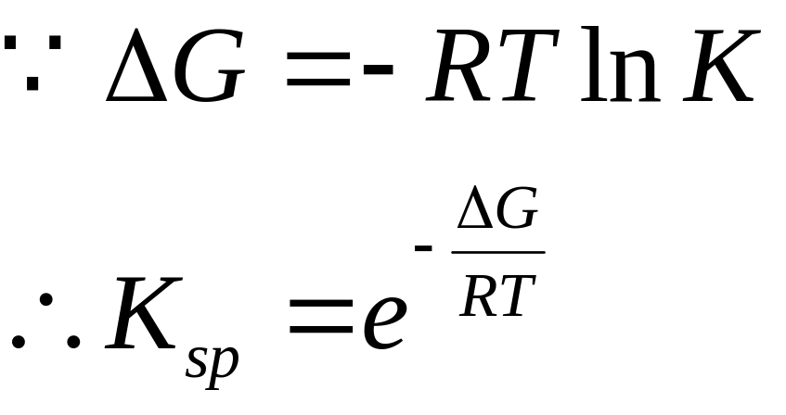

沉淀溶解平衡
① 对于同类型的难溶电解质可直接根据K_{sp}的大小判断其溶解能力，K_{sp}越大，则其溶解能力也越大。
② 对于不同类型的难溶电解质，只能通过计算求出溶解度（S）以后再比较。S越大，则其溶解能力便越大。

Slide 19
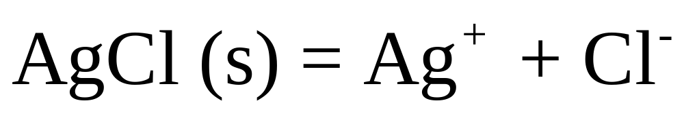
沉淀溶解平衡
△G_{m} = RTlnQ/K^{θ}
Q_{i} = K^{θ}_{SP}, △G^{θ} = 0，溶液饱和， 无沉淀；
Q_{i} < K^{θ}_{SP} , △G^{θ} < 0，溶液未饱和，沉淀将溶解
Q_{i} > K^{θ}_{SP}, △G^{θ} > 0， 溶液过饱和, 有沉淀析出

Slide 20
在含有固体PbI2(s)的饱和溶液中，当加入等体积的下列溶液时，会使PbI2溶解度增大的是（ ）。
A、 1 mol.L-1 KI
B、 1 mol.L-1 NaI
C、 1mol.L-1 PbI2
D、 1 mol.L-1 NaNO3
D

Slide 21
化学变化中的能量关系
1. 基本概念：
体系、环境、状态、状态函数、热、功、过程、途径、焓、盖斯定律、热力学标准态
状态函数的特征：变量只取决于始态与终态，与过程无关。
2. 基本公式：
热力学第一定律：△U = Q + W
Q_{v} = △U
Q_{p} = △U + △nRT

Slide 22
已知某体系由状态A到状态B，经历了两条不同途径Ⅰ、Ⅱ，热和功分别为Q1、Q2和W1、W2，则下列式子成立的是（ ）
A、Q1 = Q2，W1= W2
B、Q1-W1= Q2-W2
C、Q1+ W1= Q2+ W2
D、Q1+ W1＞Q2+ W2
状态函数的特征：变量只取决于始态与终态，与过程无关。
△U (状态函数) = Q + W (非状态函数)
C

Slide 23
化学变化中的能量关系
△H = Q_{p} =△U + △nRT = Q_{v} + △nRT
最稳定单质的标准摩尔生成焓等于0。
计算化合物的标准摩尔生成焓△_{f}H^{ø}
计算化学反应的标准反应焓△_{r}H^{ø}
△_{r}H^{ø}_{m} = ∑v_{i}△_{f}H^{ø}_{m}（生成物） - ∑v_{i}△_{f}H^{ø}_{m} （反应物）
v_{i} 是方程式的系数，无量纲。

Slide 24
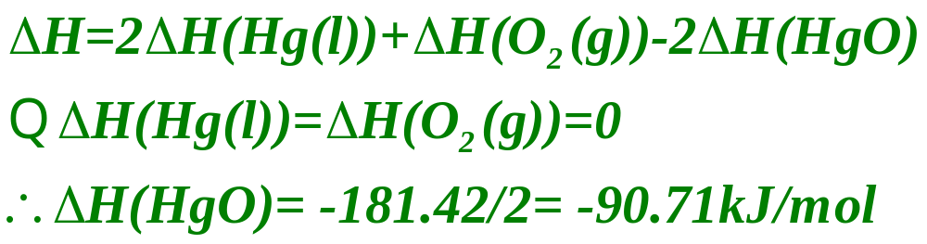
已知反应2HgO(s)=2Hg(l)+O2(g)，其反应焓△H=181.42kJ·mol-1，
则HgO(s)的标准生成焓△H (HgO) =
kJ·mol-1。

Slide 25
化学变化中的能量关系
盖斯定律：若一反应可分几步完成，则该反应的反应热等于各分步反应热之和。或说，如果化学式可以加和，其反应热也可以加和。
应用：可由已知反应的反应热数据，经加、减运算得到特定反应的反应热数据。
已知反应通过加减乘除得到的未知反应，其反应热也通过相同的运算获得。

Slide 26
已知100kPa，298K时1mol的H₂O₂（l）分解时放出187.8kJ热量，则反应
2H₂O(l)+O₂(g) = 2H₂O₂（l）的
△H= () kJ·mol-1。
A、187.8 B、375.6
C、-187.8 D、 -375.6
B

Slide 27
化学反应的方向
1. 基本概念：
熵、吉布斯自由能与化学反应方向的判据
2. 基本公式：
反应的熵变：△_{r}S^{ø}_{m} = ∑v_{i}S^{ø}_{m}（生成物）- ∑v_{i}S^{ø}_{m}（反应物）
熵变的一般规律
吉布斯自由能：△G = △H – T△S
△_{r}G_{m}^{θ} = △_{r}H_{m}^{θ} – T△_{r}S_{m}^{θ}

Slide 28
按熵减顺序排列BaSO4(s)、SO3(g)、BaO(s)、S(s)
SO3(g) > BaSO4(s) > BaO(s) > S(s)
1. S(g) > S(l) > S(s)
2. 同相物质：摩尔质量（M）↗，则S ↗.

Slide 29
化学反应的方向
★ △G = 0 (G₂ = G₁) 可逆过程 （热力学平衡态）
★ △G ＜ 0 (G₂ ＜ G₁) 非可逆过程（正反应自发）
★ △G ＞ 0 (G₂ ＞ G₁) 非可逆过程（逆反应自发）
类别 | △H | △S | △G = △H－T△S | 结论
1、 | + | － | （+） >0 | 任何温度下反应非自发，不受温度影响
2、 | － | + | （-） <0 | 任何温度下反应均自发，不受温度影响
3、 | + | + | 低温（+）>0 | 低温下反应非自发
 |  |  | 高温（-）<0 | 高温下反应自发
4、 | － | － | 低温（-）<0 | 低温下反应自发
 |  |  | 高温（+）>0 | 高温下反应非自发

Slide 30
已知下列反应，其中标准状态、温度较低条件下不能自发进行的是（ ）
A、HCl(g)+NH₃(g) = NH₄Cl(s) △H ＜0
B、CO(g) = C(s) +1/2O₂(g) △H ＞0
C、CaCO₃(s) = CaO(s)+CO₂(g) △H ＞0
D、H₂O₂(g) = H₂O(g)+1/2O₂(g) △H ＜0
C

Slide 31
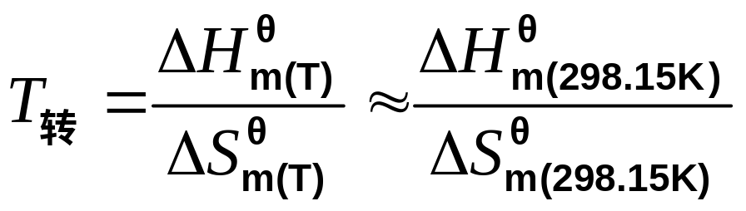
化学反应的方向
反应的标准吉布斯自由能变为：
△_{r}G^{ø}_{m} = ∑v_{i}△_{f}G^{ø}_{m}（生成物）- ∑v_{i}△_{f}G^{ø}_{m} （反应物）
计算反应的转变温度：
计算 △_{r}G_{m}^{θ} = △_{r}H_{m}^{θ} – T△_{r}S_{m}^{θ} 并判断反应的方向

Slide 32
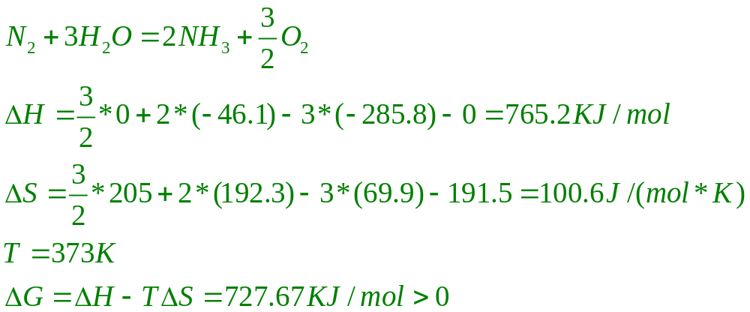
已知以下反应的热力学数据：
N₂(g) + H₂O(l)→ NH₃(g) + O₂(g)
△H（kJ·mol-1） 0 -285.8 -46.1 0
S（J·mol-1·K-1） 191.5 69.9 192.3 205
通过计算判断100ºC时上面反应是否能自发进行？

Slide 33

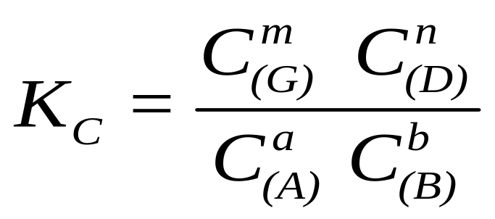
化学平衡原理
1. 基本概念：
平衡常数、反应商
多重平衡规则：某一反应由几个反应相加减所得，则该反应的平衡常数等于几个反应平衡常数的乘积或商。
2. 基本公式：
对于任意可逆反应：
aA+bB mG+nD
定T,平衡时，有：

Slide 34
已知某温度时反应平衡常数为：
H₂ （g）+ S（s）= H₂S（g） K₁
SO₂（g）= S （s） + O₂ (g) K₂
则同温度下反应 ：
H₂ （g）＋ SO₂（g）= O₂（g）＋ H₂S（g）的K₃=
A、K^{θ}₁ + K^{θ}₂ B、K^{θ}₁ - K^{θ}₂
C、K^{θ}₁ × K^{θ}₂ D、 K^{θ}₁∕K^{θ}₂
C

Slide 35
化学平衡原理
通常： > 正反应趋势大，达平衡时产物占
优势。
K < 1 正反应趋势小，达平衡时反应物
占优势。
= 正逆反应彼此相当。
故：常利用K值判断反应方向和程度
K↑，正反应反应程度↑。
通常：K > 10⁷，正反应单向
K < 10⁻⁷，逆反应单向
K = 10⁻⁷ ∼ 10⁷，可逆反应

Slide 36
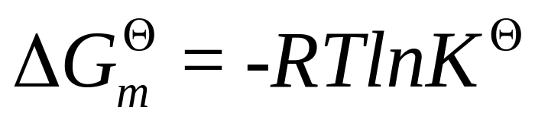
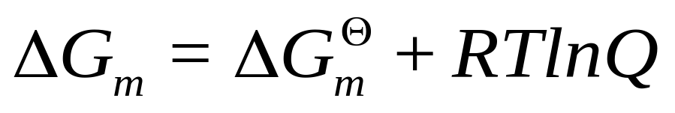
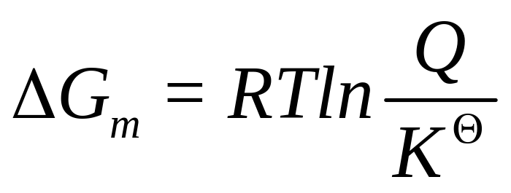
化学平衡原理
判断反应的方向，
并计算反应的平衡常数
化学等温式
当浓度 or 压力变化，使：
Q < K^{θ} △G_{m} < 0 正向自发进行
Q = K^{θ} △G_{m} = 0 平衡态
Q > K^{θ} △G_{m} > 0 逆向自发进行

Slide 37
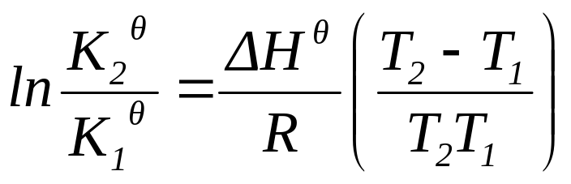
化学平衡移动
化学平衡原理
1. 浓度；2. 压力；3. 温度；
对于放热反应△H < 0，升温，K₁ > K₂, 平衡向左移动；
对于放热反应△H < 0，降温，K₂> K₁, 平衡向右移动

Slide 38
通常情况下，平衡常数K_{a}、K_{SP}、K_{w}
具有的共性是（ ）
A、与温度有关
B、与浓度有关
C、与催化剂无关
D、与溶质的种类无关
A C

Slide 39
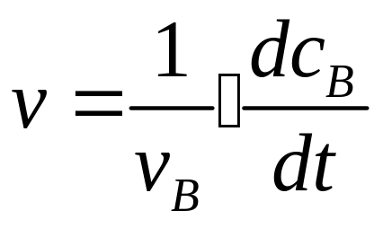
化学反应速率
1. 基本概念：
化学反应速率、基元反应、复杂反应、速控步骤、活化能
2. 基本公式：
正确书写化学反应的反应速率表达式：
速率方程与反应级数，正确书写反应速率方程

Slide 40




化学反应速率
对于基元反应：
1，2：增加活化分子的碰撞几率
则：
对于“非基元反应”：
3：增加活化分子所占比例
则：
且可能有
4：降低反应的活化能
1. 浓度；
2. 压力；
3. 温度；
4. 使用催化剂。
影响化学反应速率的因素：

Slide 41
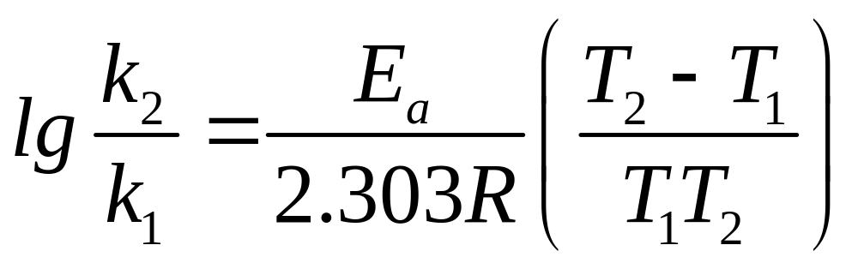
化学反应速率
基元反应：aA + bB = mG + nD；V = k [A]ª .[B]^{b}
阿仑尼乌斯公式
1. 相同温度，活化能E_{a}越小，k越大，反应速率越快
2. 同一反应，温度升高，k变大，反应速率加快
3. 在低温区k值随温度变化的程度比在高温区大。
4. E_{a}越大，反应速率随温度变化就越大
温度变化对反应速率和平衡的影响：
升温/降温，正负反应速率都增大/降低；
平衡的移动要由反应的热效应而定

Slide 42
已知反应2H₂O(l) = 2H₂(g)+O₂(g) ，△H>0，反应达平衡后，升高温度，
则正反应速率将 (3) ，
逆反应速率将 (4) ，
平衡将向 (5) 移动，
平衡常数K将 (6) 。
增大
增大
正反应方向
增大

